Slide 1
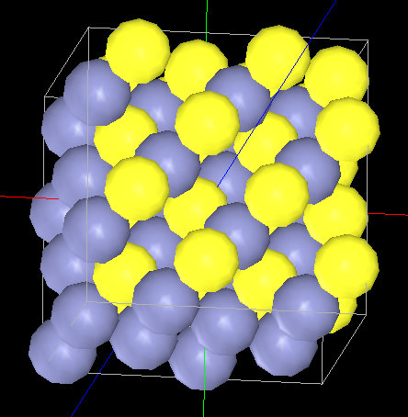
DFTB_BAND
ZnSのバンド構造
S
ZnSの(001)面
空間群：216
格子定数
長さ：a=b=c=5.373340[ang]
角度：α=β=γ=90[deg]
原子の位置：
S: (0.25, 0.25, 0.25)
Zn: (0.0, 0.0, 0.0)
Lattice_type: FCC
Zn
Notes:
DFTB_BAND_Inorganic_010

Slide 2
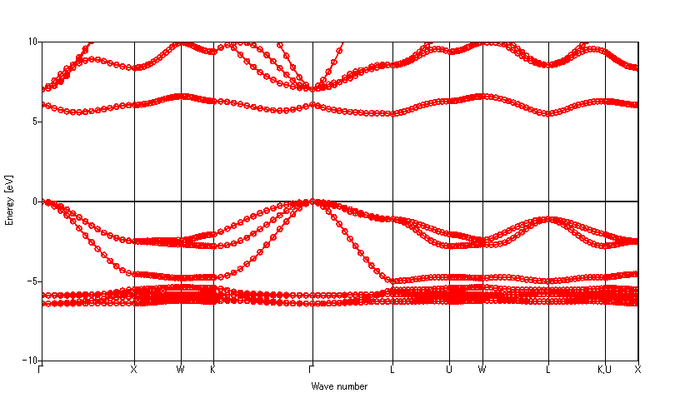
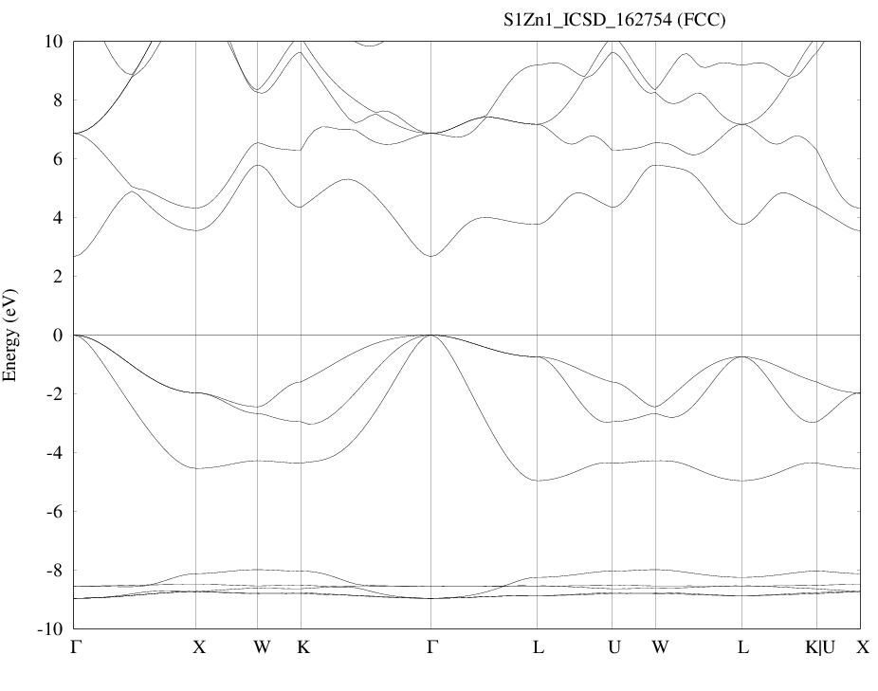
ZnSのバンド構造
DFTBで求められたバンド構造
AFLOWで求められているバンド構造
(http://aflowlib.org/material.php?id=aflow:2a28550c11b13f31)

Slide 3
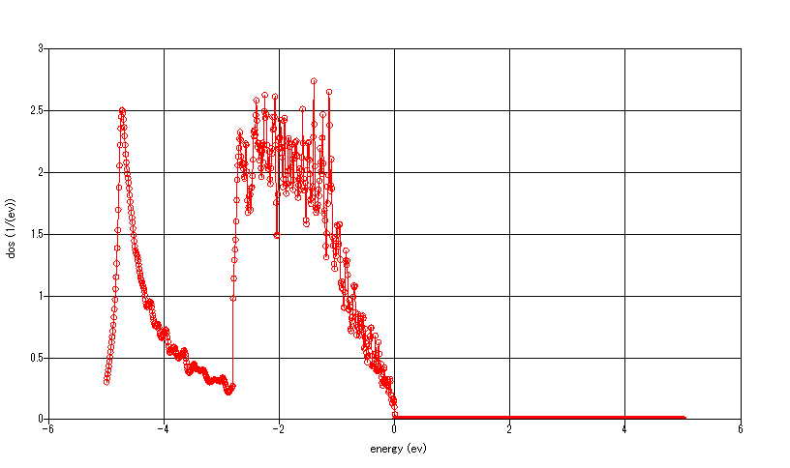
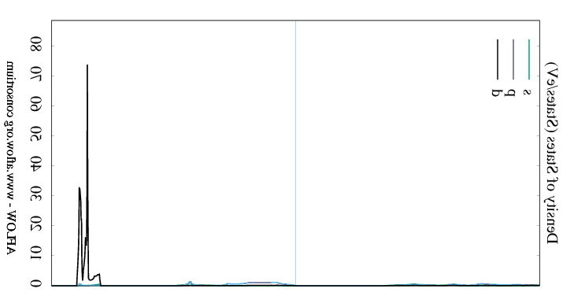
ZnSの状態密度
DFTBで求められた状態密度
バンド・ギャップ 5.49[eV]
バンド・ギャップ観測値：3.6[eV]
AFLOWで求められている状態密度
(http://aflowlib.org/material.php?id=aflow:2a28550c11b13f31)
バンド・ギャップ 4.5151[eV]

